Slide 1
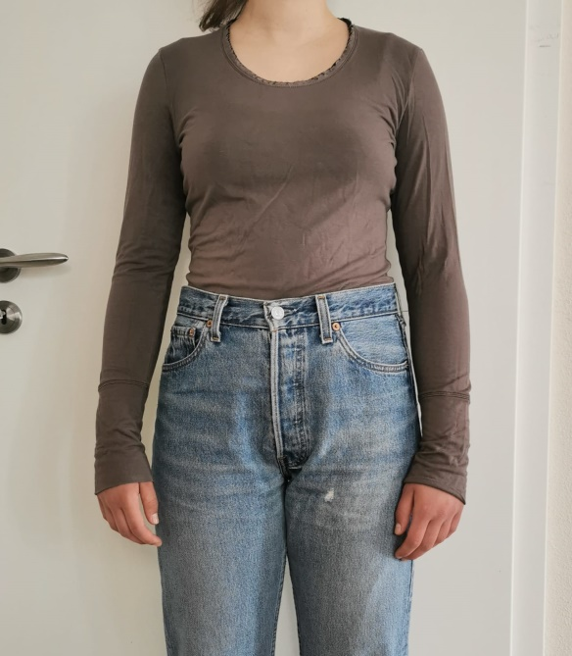
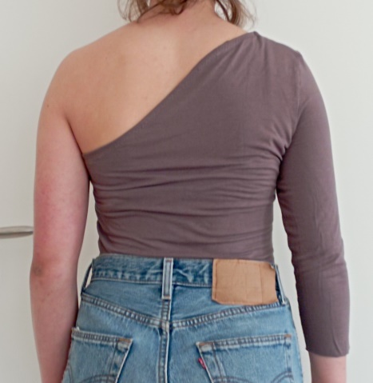
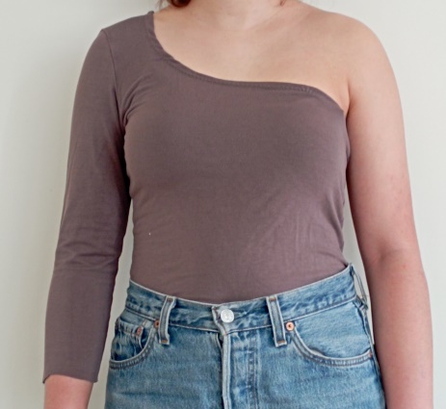
L´upcycling
From boring to interesting

Slide 2
L‘ oggetto
L´oggetto che uso è una maglietta
marrone attillata a maniche lunghe.
Non la indosso da molto tempo
perché è molto noiosa e percui voglio
farne una maglietta nuova più interessante.

Slide 3
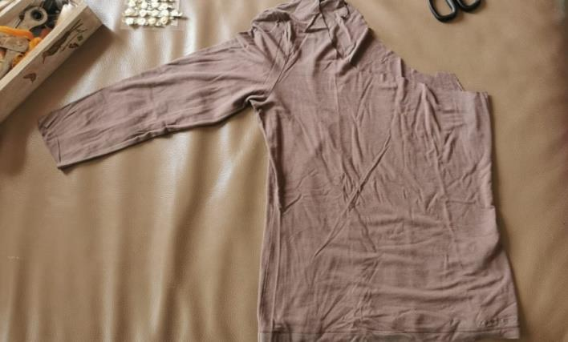
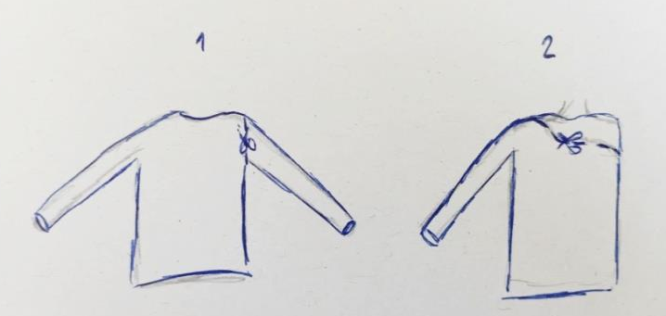
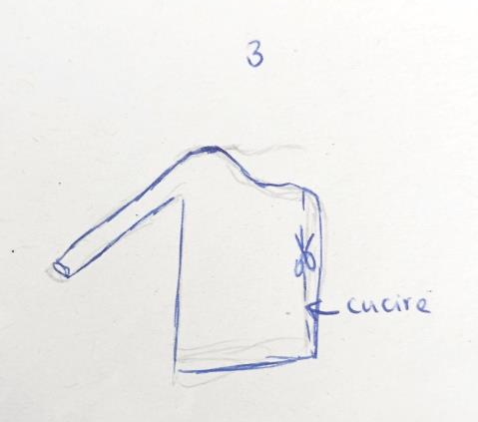
Il progetto
1. Prendi le forbici e taglia la manica destra
2. Dopodicché taglia la maglietta a partire da sotto l‘ ascella destra fino alla metà della spalla sinistra e prosegui tagliando la parte posteriore della maglietta fino a la dove hai iniziato.
3. Per fare la maglietta più stretta adesso fai una cucitura a partire dall‘ angolo in basso a destra fino a due centimetri dalla spalla destra e poi taglia la stoffa superflua, come in figura tre.
4. Gira la maglietta a rovescio così che le cuciture stanno fuori. Fai la cucitura e rifinitura dei bordi.

Slide 4
Il prodotto finale
Alla fine hai una maglietta
più interessante che ha solo
una manica.
Penso che l´upcycling sia una idea buonissima
perché eviti di buttare vestiti vecchi e invece ne fai
una cosa più bella. Inoltre risparmi soldi perché non
devi comprare così tante cose nuove.
Questo principio è molto più ecologico e
buono per il pianeta.

